Slide 1
מערכת שידורים לאומית

Slide 2
קו העוני / רוני סומק
ספרות, כיתה ט'
עדי צור מידליק

Slide 3
מה נלמד היום
השיר קו העוני/ רוני סומק
א. רוני סומק: היכרות ראשונית
ב. תוכן השיר "קו העוני" מה השיר "אומר"? למה השיר "מתכוון"?
ג. שפת השיר כיצד שפת השיר משרתת את התוכן שלו?
ד. מבנה השיר כיצד מבנה השיר משרת את התוכן שלו?
ה. לסיכום
ו. חומר למחשבה

Slide 4
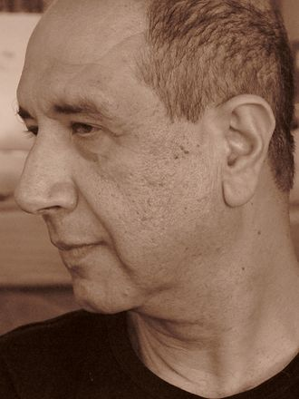
רוני סומק
היכרות ראשונית

Slide 5
רוני סומק
יוצר ישראלי בולט, מקורי וסוחף. העולם בשיריו ממגנט פנימה.
מצליח כל פעם מחדש להציג מראות שכיחים באופן מרענן ומפתה:
"הַמִּלִּים לָהֲטוּ כְּעַרְמוֹנִים עַל מְדוּרַת שְׂפָתֶיהָ/ שֶׁהֻבְעֲרוּ שׁוּב וְשׁוּב בַּלִּיפְּסְטִיק עִם מַדְבֵּקַת הַהֲנָחָה."

Slide 6
רוני סומק
יליד בגדד (1951) עבר בגיל ההתבגרות ממגרש הכדורסל, הישר אל מגרש השירה, אחרי שכתב שיר ראשון לנערה בה התאהב.
החל מ-1976 פרסם ספרי שירה, שתורגמו לשפות רבות.
מעיד על עצמו שהוא "קאובוי" שמפיץ שירה, הוא "תופר חלום על חולצות היום־יום".

Slide 7
רוני סומק
מצייר ומרבה לשתף פעולה עם מוזיקאים ויוצרים אחרים.
במפגשיו עם תלמידים הוא מספר כיצד המשורר, הופך לצייד ה"אורב" לרגע בו השיר "נלכד" ברשת הציידים.
חושב וכותב בשפה וירטואוזית: הוא יוצר מפגשים מפתיעים בין שדות סמנטיים שונים. הַלָּשׁוֹן הִיא שָׁטִיחַ אָדֹם / הַנִּפְרָשׂ מִתַּחַת לְנַעֲלֵי מִלִּים / שֶׁצֻּחְצְחוּ בַּגָּרוֹן.

Slide 8
רוני סומק
תחומי ההתעניינות ומושאי הכתיבה שלו יוצרים קולאז' מסחרר של ציטוטים מקולנוע, קומיקס, פופ, רוק ותרבות רחוב. השירים שלו הם תמצית הישראליות, הם מבוססים על גשרים בין תרבויות, למשל:
מזרח-מערב
גיבורי תרבות-גיבורי רחוב
מרכז-פריפריה
מחאה בועטת-הכלה, אמפתיה

Slide 9
הבנת תוכן השיר
מה השיר "אומר"? למה הוא "מתכוון"?

Slide 10
מעברות | קו העוני – מאחורי השיר
מתוך ערוץ ה youtube של כאן – תאגיד השידור הישראלי

Slide 11
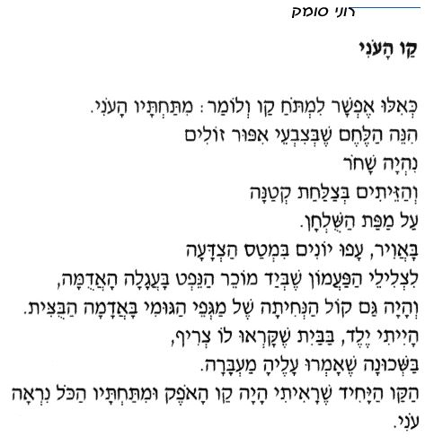
קו העוני / רוני סומק
הסבירו את השיר ברמה המילולית. חשבו, מה הדובר "אומר" לכם בשפה שלכם?

Slide 12
תוכן: מה השיר "אומר"?
קו העוני הוא מדד סוציו-אקונומי (חברתי-כלכלי) המתייחס לרמות ההכנסה של אדם או משפחה.
לפי המדד, משפחה נחשבת לעניה אם סך הכנסותיה הכספיות נמוך באופן קבוע מרמת ההכנסה שנקבעה ע"י המדינה כ"קו העוני".

Slide 13
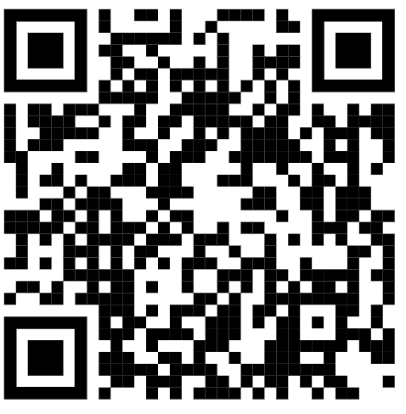
סליחה על השאלה עונה 2 | מתחת לקו העוני
סרקו אותי

Slide 14
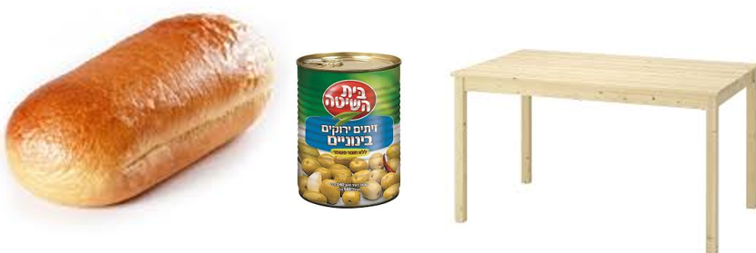
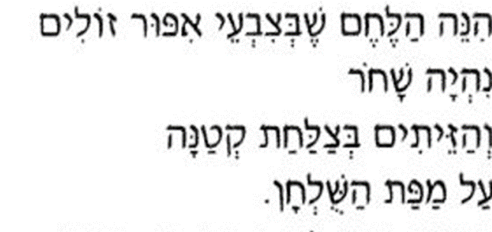
מה ההבדל בין צורת ההגשה שלמעלה לבין זו שלמטה?

Slide 15
תוכן: מה השיר "אומר"?
צורת ההגשה האסתטית מעידה על מאמץ רב לטשטש את ההמציאות של דלות וחוסר דרך אווירה נעימה.

Slide 16
תוכן: מה השיר "אומר"?
לחם שחור זוהה כמאכל עניים מכיוון שמחירו אחיד וזול. צבעי האיפור הזולים מייצגים אמצעי שמטרתו להסוות ולייפות את המציאות.
ובגזירה שווה, הגשת הלחם האסתטית מסווה את הדלות והמחסור. אלא שכשם שהאיפור ייתפוגג, כך גם האשליה של השובע.

Slide 17
תוכן: מה השיר "אומר"?
הזיתים שנפוצים מאוד בישראל ולכן גם זולים, גם כן מוגשים באופן אסתטי, אך מצד שני – הכמות שלהם קצובה לצלוחית.
השולחן מכוסה במפה, שאולי מכסה את דלותו, אך גם יוצרת אווירה חמימה ונעימה.

Slide 18
תוכן: מה השיר "אומר"?
יוצאים מהבית החמים החוצה, צופים בשלוש תמונות ואף שומעים שלושה קולות. הפרספקטיבה נעה בהדרגה מלמעלה למטה:

Slide 19
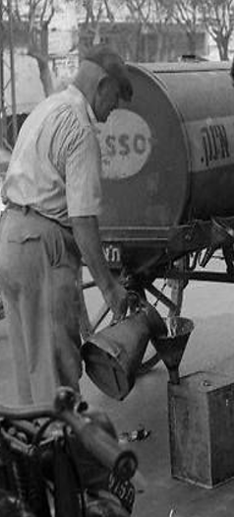
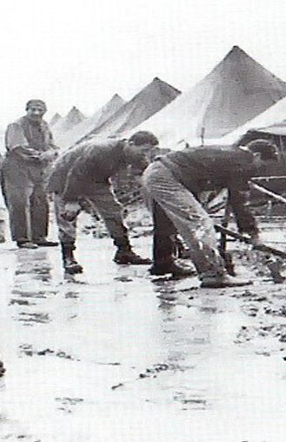
תוכן: מה השיר "אומר"?
יונים במטס הצדעה, המעורר תחושה חגיגית
צלילי הפעמון הנעימים מבשרים על בואו המשמח של מוכר הנפט
שקיעת מגפי הגומי בבוץ מפיקה צליל לא נעים.

Slide 20
תוכן: מה השיר "אומר"?
רק כעת מתברר שהדובר הבוגר מתייחס למראות וקולות המרכיבים את הזכרונות מימי ילדותו. הוא מצביע על פער בין מה שהוא ראה לבין המונחים בהם משתמשים המבוגרים.

Slide 21
תוכן: מה השיר "אומר"?
הבית שלו זוכה לכינוי "צריף", ואילו השכונה שלו נקראית "מעברה".
אם כן, מה ההבדל בין בית בשכונה לצריף במעברה?

Slide 22
תוכן: מה השיר "אומר"?
מעברה הוא כינוי לאוהלים, פחונים וצריפים שבהם שיכנו את העולים החדשים בשנות החמישים.
זה היה אמור להיות מקום מעבר זמני עד למגורי הקבע, אך בפועל השהייה שם התארכה, והעולים חיו בתנאים פיזים קשים.
המעברה הפכה לשם נרדף לשכונת מצוקה.

Slide 23
מעברות
מתוך סוכן תרבות (כאן11)
על הסדרה מעברות
עד 00:45

Slide 24
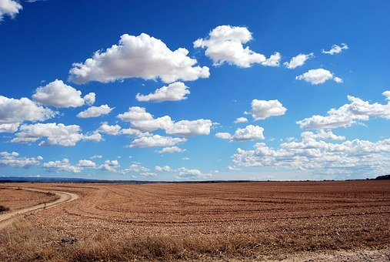
תוכן: מה השיר "אומר"?
הדובר בשיר חי תחת ההגדרה ה"רשמית" של עוני, אך הוא לא נכלא תחת הגדרה זו, אלא ראה את קו האופק, המייצג שאיפות והיחלצות מהמצוקה.

Slide 25
מבנה: למה השיר מתכוון?
הדובר בשיר מוביל אותנו להתבוננות ביקורתית על הפער בין עולם המונחים המקטלג של המבוגרים, לבין הראייה הבריאה של הילד.
בעיני המבוגרים, זהו ילד מקופח שמוגבל לצריף דל במעברה בוצית. תחת קו העוני.

Slide 26
מבנה: למה השיר מתכוון?
לעומת זאת, בעיני הילד הוא גדל בשכונה עניה, עם קו אופק.
הבית שלו מטופח וחם.
הוא נהנה מפעמון מוכר הנפט ומטס הציפורים.
העתיד שלו לא מקופח ומוגבל, אלא שאפתני ומבטיח.

Slide 27
שפת השיר
כיצד שפת השיר משרתת את התוכן שלו?

Slide 28
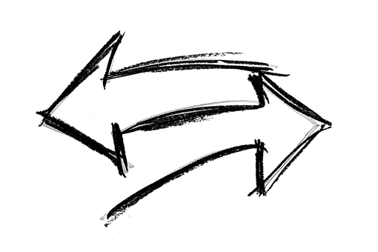
שפה כיצד שפת השיר משרתת את התוכן שלו?
שפת השיר מבוססת על צירוף של ניגודים.
בואו נתבונן על מבנה הניגודים בשיר.

Slide 29
מבנה הניגודים בשיר
שלילי | חיובי
קו העוני | קו האופק
צבעי איפור זולים | לחם שחור
צלחת קטנה | שפע
מטס הצדעה בשמים | צעידה באדמה בוצית
צריף | בית
מעברה | שכונה

Slide 30
שפה כיצד שפת השיר משרתת את התוכן שלו?
מבנה הניגודים בשיר מחדד את הביקורת המופנית כלפי הפער בין התפיסה המקטלגת והמקרבנת של המבוגרים, לבין התפיסה הבונה של הילד.
המבוגרים כולאים את הילד תחת קו העוני, המוחק ומגביל את הזהות שלו כ"עני", בעוד הילד שובר את גבולות ההגדרה כשהוא שואף לקו האופק.

Slide 31
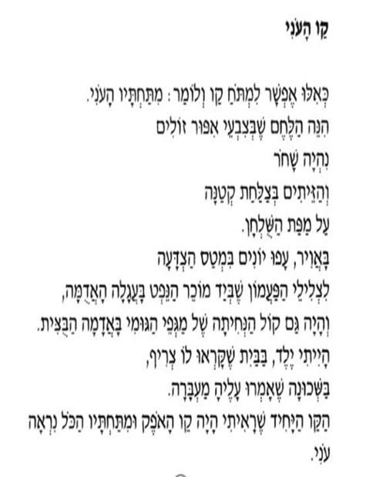
שפה כיצד שפת השיר משרתת את התוכן שלו?
מהן שתי המטפורות המרכזיות בשיר?
מטפורה
היא השוואה בין שני תחומי מושגים שונים על בסיס מכנה משותף.
ההשוואה מסייעת להרחיב את הבנת המושג אותו מסבירים.

Slide 32
שפה כיצד שפת השיר משרתת את התוכן שלו?
שתי המטפורות המרכזיות בשיר הן קו העוני וקו האופק.
אילו אינם קווים ממשיים אלא ייצוג גרפי דמיוני למצב חברתי-כלכלי (קו העוני) או טבעי-רגשי (קו האופק)

Slide 33
מבנה השיר
כיצד מבנה השיר משרת את התוכן שלו?

Slide 34
מבנה כיצד מבנה השיר משרת את התוכן שלו?
כמה שורות בשיר?
כמה משפטים בשיר?

Slide 35
מבנה כיצד מבנה השיר משרת את התוכן שלו?
בשיר 12 שורות.
חמישה משפטים.
אין ההתאמה בין משפט לשורה.
מה מייצגת אי ההתאמה בין משפט לשורה?

Slide 36
מבנה כיצד מבנה השיר משרת את התוכן שלו?
אי ההתאמה מתבטאת, למשל, בשתי השורות האחרונות, המילה עוני "תופסת" שורה שלמה, בדיוק כפי שסטריאוטיפ העוני והנחשלות משתלט על תושבי המעברות ומסתיר את עושרם התרבותי ואת אילו שראו את קו האופק.

Slide 37
מבנה כיצד מבנה השיר משרת את התוכן שלו?
אי ההתאמה בין המשפט לשורה מייצג במידה רבה את המחאה של הדובר כלפי הסיווג השרירותי של החברה למי שחי תחת קו העוני.
סיווג זה עשוי להגביר רגשות קיפוח ולהנציח סטריאוטיפים.

Slide 38
לסיכום

Slide 39
לסיכום
המעברות הן סמל טעון בהיסטוריה של ישראל.
יש מי שעבורם זהו פצע פתוח ויש מי שמתבוננים עליהן בחמלה וגעגוע.
השיר "קו העוני" משלב את שתי הפרספקטיבות הללו: זהו שיר מחאה, של דובר המציג את ילדותו מתוך פריזמה של זיכרון ילדות לצד זיכרון נרכש.

Slide 40
לסיכום
דובר זה טוען כי קו העוני החומרי אינו בהכרח קו עוני רגשי: הוא מבקר את הקטלוג השגוי של תושבי המעברות כאוכלוסיה נחשלת.
דלותם של תושבי המעברות היא דלות חומרית בלבד, אך אין בה בכדי להעיד על עולמם, העשיר בשפה, תרבות, אסתטיקה ושאיפות לקו אופק.
הקו שמוחק את תושבי המעברות אינו קו העוני, אלא גדר הסטריאוטיפיזציה.

Slide 41
חומר למחשבה

Slide 42
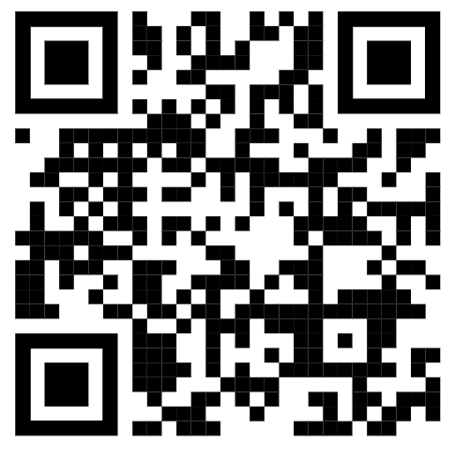
רמה קלה
לפניכם מספר עובדות על המעברות. קראו אותן. בחרו שלוש עובדות שמשכו את תשומת לבכם והסבירו מדוע בחרתם אותן.
סרקו אותי

Slide 43
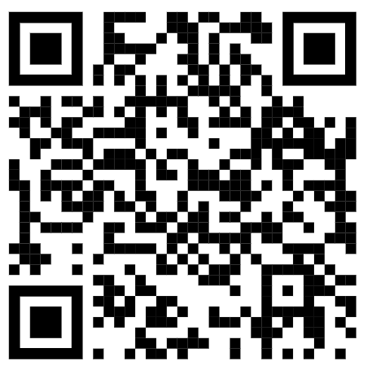
רמה בינונית
המוזיקאים שי צברי ודודש קלמס הלחינו את השיר.
האם הייצוג של השיר בצלילים מתאים, לפי דעתכם, לתכניו?
התייחסו לקשר בין מילות
השיר לבין הלחן,
העיבוד והביצוע שלו.
סרקו אותי

Slide 44
רמה מאתגרת
המשורר נתן אלתרמן כתב את השיר "הצריפון האחרון" בעקבות פרסום תוכנית משרד השיכון לבנות 20 אלף יחידות דיור, שיחליפו את המבנים הרעועים במעברות.
קראו את הציטוט הבא מהשיר והסבירו אם לדעתכם הוא עולה בקנה אחד עם ההתייחסות למעברות ב"קו העוני".

Slide 45
שימוש ביצירות מוגנות בזכויות יוצרים ואיתור בעלי זכויות
השימוש ביצירות במהלך שידור זה נעשה לפי סעיף 27א לחוק זכות יוצרים, תשס"ח-2007. אם הינך בעל הזכויות באחת היצירות, באפשרותך לבקש מאיתנו לחדול מהשימוש ביצירה, זאת באמצעות פנייה לדוא"ל rights@education.gov.il

